Slide 1
Создание
LARP
Щербинина Елизавета 8а

Slide 2
Примерь роль на себя

Slide 3
Цель и Продукт проекта
Цель:
Создать LARP, содержащий иллюстрации, который можно будет использовать на пед-мастерских.
2. Предполагаемый продукт:
Сборник LARP игр

Slide 4
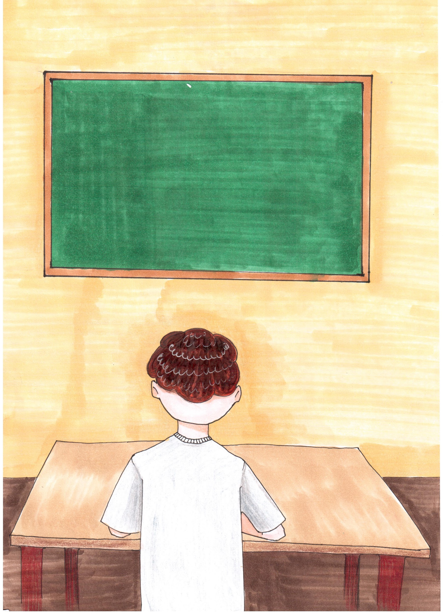
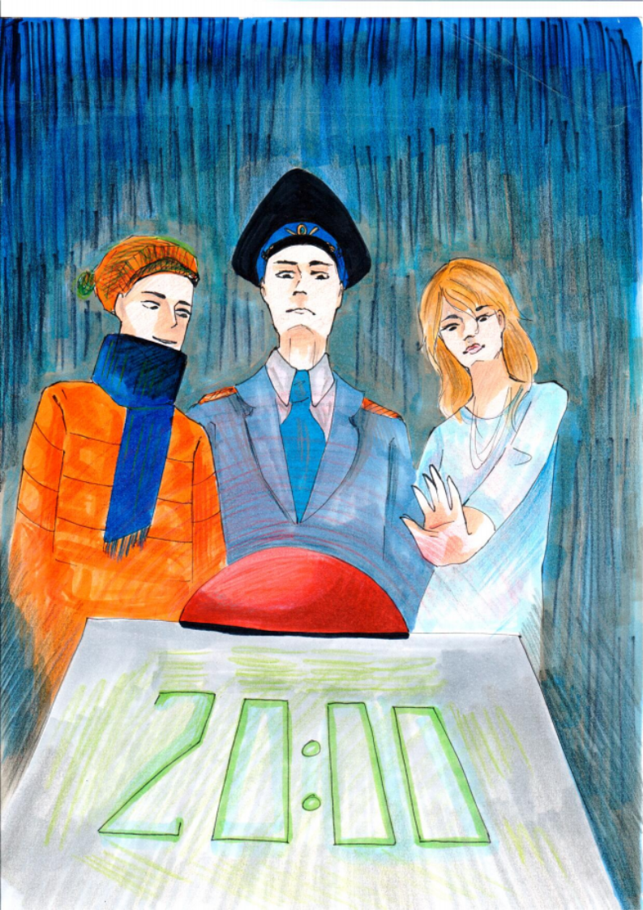
График
Сюжет “Кража”
Персонажи “Кража”
Сюжет “Кнопка”
Персонажи “Кнопка”
Оформление
Проведение игры
Улучшение

Slide 5
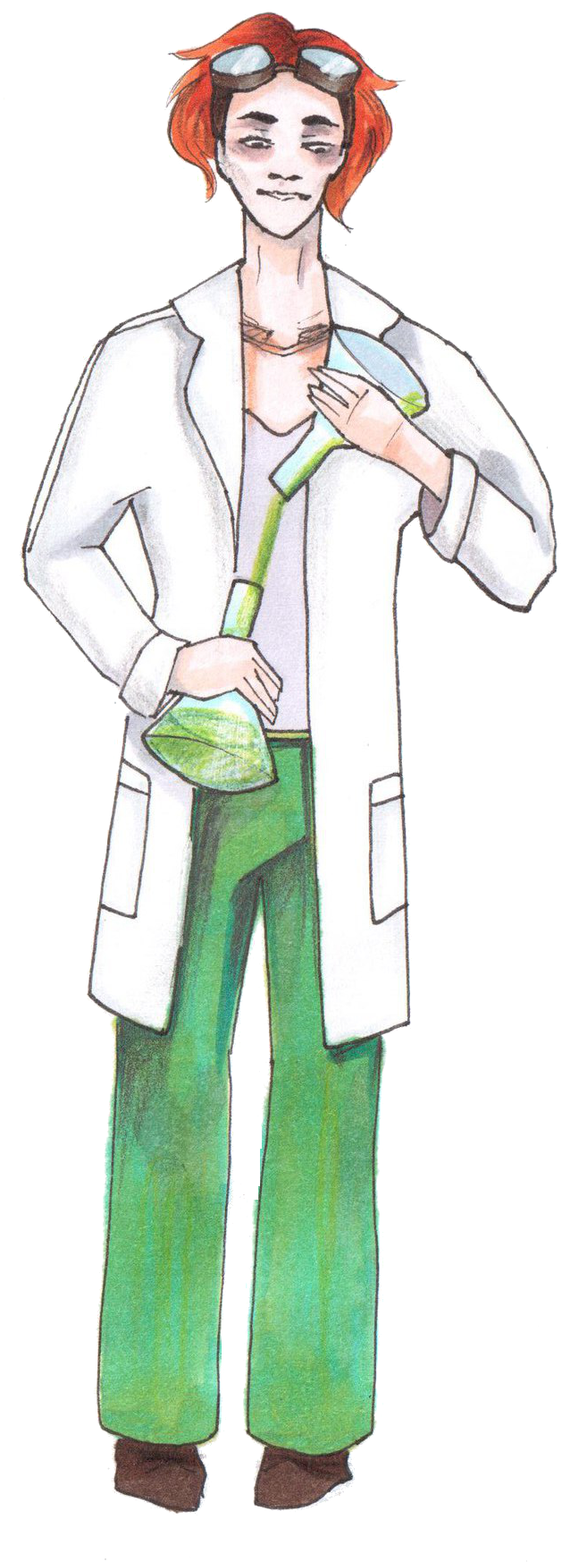
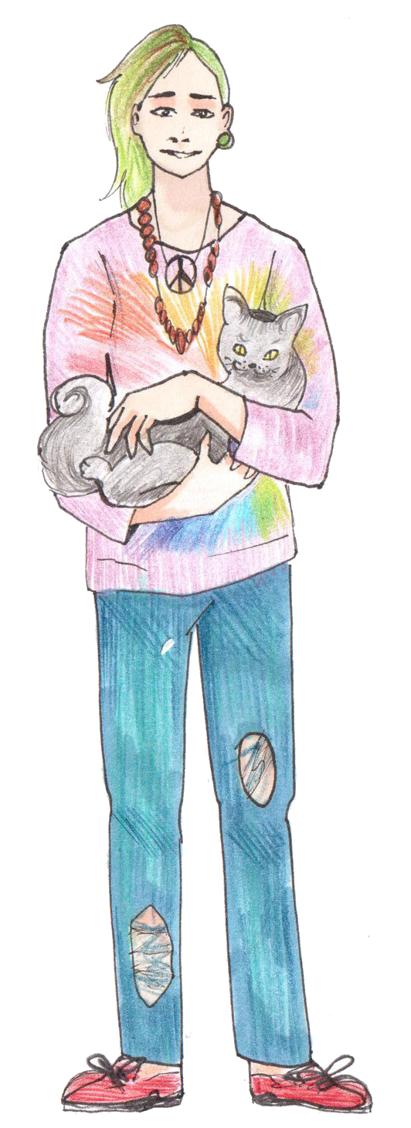
Итоговый продукт
Сюжет LARP
Иллюстрации персонажей
Обложки игр
Сборник из двух ролевых игр

Slide 6
Мнение потребителя
Положительный отзыв | Отрицательный отзыв
Оформление LARPa | Недоработка алиби
Хорошо нарисованы персонажи | Недоработка биографии персонажей
Эмоциональность игры

Slide 7
Критерии оценки проекта
Идея
Текст
Иллюстрации
Оценка потребителя
✔
✔
✔
❌

Slide 8
85/100
Рефлексия

Slide 9
Спасибо за внимание

